Slide 1
Modern
JavaScript
Operator
জাভাস্ক্রিপ্টে অপারেটরগুলি হলো বিশেষ চিহ্ন বা শব্দ যা ভেরিয়েবলের মান পরিবর্তন করতে বা তুলনা করতে ব্যবহৃত হয়। অপারেটরগুলি প্রোগ্রামিং ভাষার একটি গুরুত্বপূর্ণ অংশ, কারণ এগুলি বিভিন্ন ধরণের গণনা ও যৌক্তিক কাজ সম্পাদন করতে ব্যবহৃত হয়। জাভাস্ক্রিপ্টে বিভিন্ন ধরনের অপারেটর রয়েছে। নিচে কিছু সাধারণ অপারেটরের তালিকা দেওয়া হলো:
Arithmetic Operators
Assignment Operators
Comparison Operators
Logical Operators
Unary Operators
Arithmetic Operators
Assignment Operators
Comparison Operators
Logical Operators
Unary Operators
@Programing with rakib

Slide 2
Modern
JavaScript
Operator
Arithmetic Operator
এই অপারেটরগুলি গণিতের সাধারণ কাজ সম্পাদন করতে ব্যবহৃত হয়:
+ (যোগ): দুই বা ততোদিক মান যোগ করতে ব্যবহৃত হয়। a + b + c;
Arithmetic Operators
Assignment Operators
Comparison Operators
Logical Operators
Unary Operators
- (বিয়োগ): একটি মান থেকে অন্য মান বিয়োগ করতে ব্যবহৃত হয়। a - b;
* (গুণ): দুই বা ততোদিক মান গুণ করতে ব্যবহৃত হয়। a * b;
/ (ভাগ): একটি মানকে অন্য মান দিয়ে ভাগ করতে ব্যবহৃত হয়। a / b ;
% (মডুলাস): ভাগশেষ বের করতে ব্যবহৃত হয়। a % b;
@Programing with rakib

Slide 3
Modern
JavaScript
Operator
Operator & Operand
অপারেটর অর্থ হচ্ছে কোন কাজ পরিচালনা করা ।
এখন প্রশ্ন হচ্ছে অপারেটর কি কোন কাজ একাই পরিচালনা করতে পারে ?
Arithmetic Operators
Assignment Operators
Comparison Operators
Logical Operators
Unary Operators
না অপারেটর কোন কাজ একাই করতে পারে না। যাদেরকে নিয়ে কাজ করে তাদেরকে বলা হয় অপারেন্ড
Operand Operator Operand
অর্থ্যাৎ অপারেটর এর আগে পরে যেগুলো থাকে তাকে বলা হয় অপারেন্ড
A + B
@Programing with rakib

Slide 4
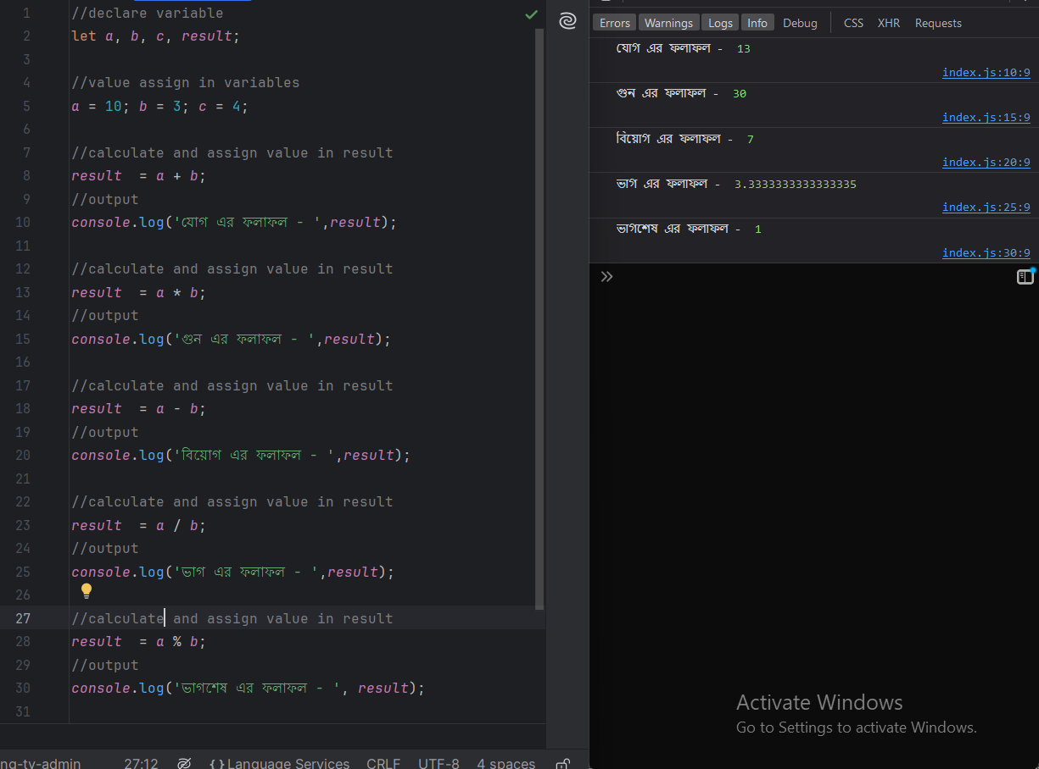
Modern
JavaScript
Operator
Arithmetic Operators
Assignment Operators
Comparison Operators
Logical Operators
Unary Operators
@Programing with rakib

Slide 5
Modern
JavaScript
Operator
Assignment Operator
ভেরিয়েবল এর ভিতর মান রাখতে এই অপারেটর ব্যবহৃত হয়।
a = 10; b = 5
= মান নির্ধারণ করতে ব্যবহৃত হয়। sum = 20;
Arithmetic Operators
Assignment Operators
Comparison Operators
Logical Operators
Unary Operators
+= বর্তমান মানের সাথে নতুন মান যোগ করে নির্ধারণ করতে ব্যবহৃত হয়।। a = a + b; equal a += b
-= বর্তমান মান থেকে নতুন মান বিয়োগ করে নির্ধারণ করতে ব্যবহৃত হয়। a = a - b; equal a -= b
*= বর্তমান মানের সাথে নতুন মান গুণ করে নির্ধারণ করতে ব্যবহৃত হয় a = a * b ; equal a *= b
/= বর্তমান মানকে নতুন মান দিয়ে ভাগ করে নির্ধারণ করতে ব্যবহৃত হয়। a = a / b; equal a /= b
@Programing with rakib

Slide 6
Modern
JavaScript
Operator
Comparison Operator
comparison অপারেটরগুলি দুটি মানের মধ্যে তুলনা করতে ব্যবহৃত হয়:
== (equal operator) সমান কিনা তা যাচাই করে (মান নির্ধারণ করে)।। 2 == 2 or a == b;
Arithmetic Operators
Assignment Operators
Comparison Operators
Logical Operators
Unary Operators
!= (not equal operator) সমান না কিনা তা যাচাই করে a != b; or 2 != 3
> (greater operator) বড় কিনা তা যাচাই করে। a > b; or 2 > 1
< (less then operator) ছোট কিনা তা যাচাই করে a < b; or 1 < 2
>= (greater than equal operator) বড় বা সমান কিনা তা যাচাই করে। a >= b; or 3 >= 2 or 3 >= 3
<= (less then equal operator) ছোট বা সমান কিনা তা যাচাই করে। a <= b; or 3 <= 4 or 3 <= 3
@Programing with rakib

Slide 7
Modern
JavaScript
Operator
Logical Operator
এই অপারেটরগুলি = বিভিন্ন শর্তের উপর ভিত্তি করে কাজ করে
&& (AND operator) একাধিক শর্ত সবগুলোই সত্য হলে সত্য হয়। a > b && c > d or 2 > 1 && 4 > 3
Arithmetic Operators
Assignment Operators
Comparison Operators
Logical Operators
Unary Operators
|| (OR operator) যেকোনো একটি শর্ত সত্য হলে সত্য হয়। a > b || c > d; or 1 > 2 || 4 > 3
! (NOT operator) এটি সত্যকে মিথ্যা এবং মিথ্যাকে সত্য করে । ।a = true then !a result is false
@Programing with rakib

Slide 8


Modern
JavaScript
Operator
Unary Operator
এই অপারেটরগুলি একটি মাত্র অপারেন্ডের উপর কাজ করে
++ (increment operator) মান এক এক করে বাড়ায়। ++a or a++;
Arithmetic Operators
Assignment Operators
Comparison Operators
Logical Operators
Unary Operators
-- (decrement operator) মান এক এক করে কমায়। --a; or a--
operand এর আগে যদি increment operator থাকে তাহেলে তাহলে তাকে pre increment অপারেটর বলে। আর যদি পরে থাকে তাকে post increment অপারেটর বলে ।
@Programing with rakib

